Slide 1



Slide 2
Interlab
Curso:
Aplicaciones Web
Carrera: Ingeniería de Software
Profesor: Ángel Augusto Velásquez Nuñez
Sección: SW51
Ciclo: 2020-01
02

Slide 3
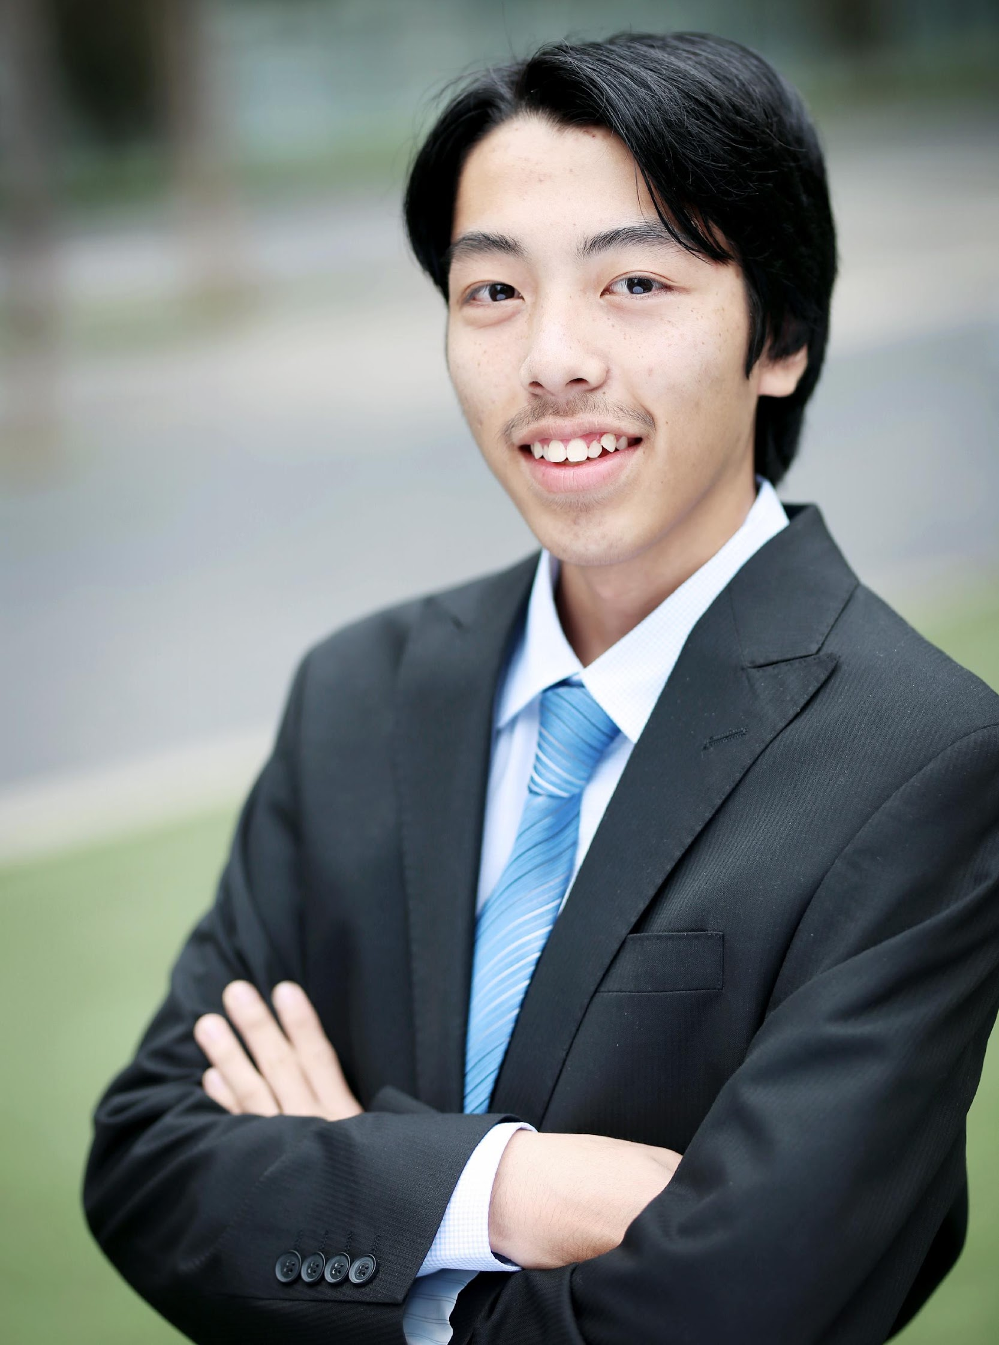


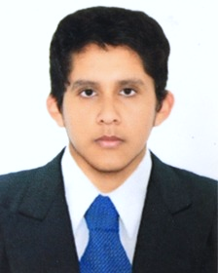
Startup
InterLab
Miembros de la startup:
Hector Suzuki
Ingeniería de Software
Rodrigo Ramírez
Ingeniería de Software
Juan Hernández
Ingeniería de Software
Omar Clavijo
Ingeniería de Software
03

Slide 4
Bienvenido
Inicio de la presentación
Rodrigo Ramírez
Hector Suzuki
Omar Clavijo
Juan Carlos Hernández
Integrantes del grupo:
04

Slide 5
Nombre del producto
InterLab
Nuestro proyecto trata de la creación de una aplicación web.
El nombre de nuestro producto es InterLab, una aplicación web en el cual los estudiantes universitarios serán capaces de acceder a ofertas de pasantías de empresas a nivel global. De la misma manera, las empresas podrán ofrecer ofertas de pasantías y serán capaces de filtrar y analizar las solicitudes de trabajo.
05

Slide 6






InterLab
Descripción del producto
Usuarios:
Objetivos:
06

Slide 7
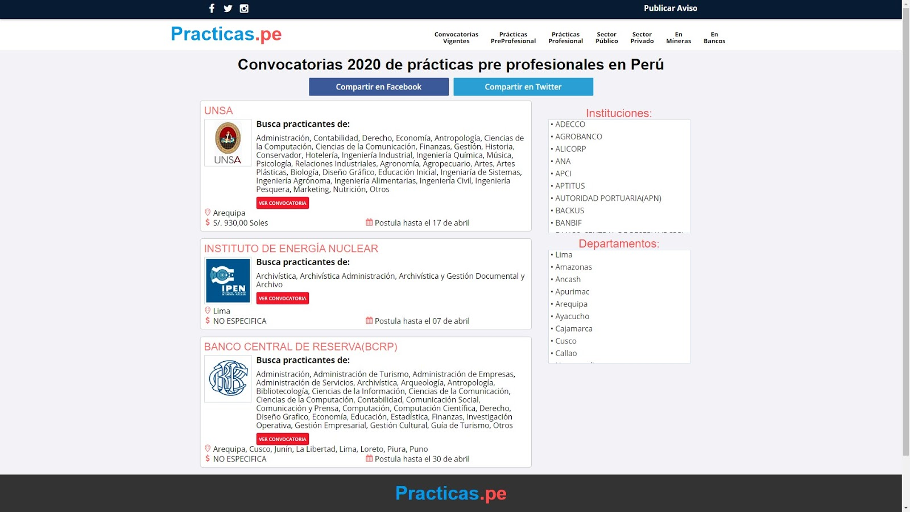
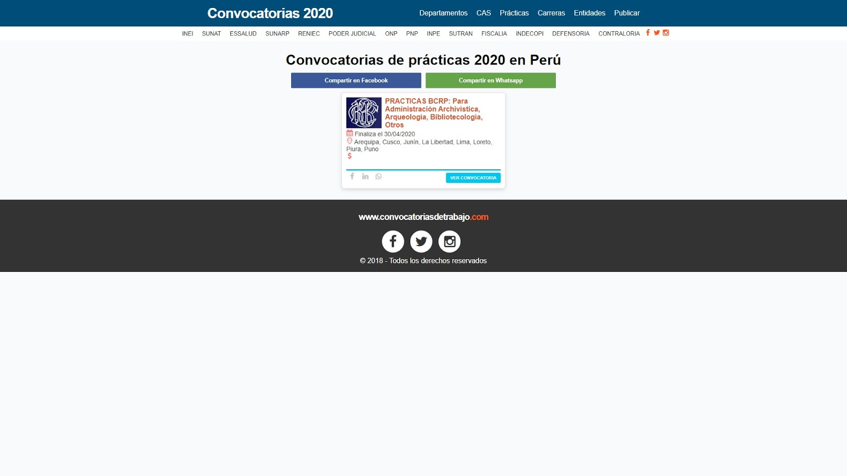
InterLab
Antecedentes y problemática
Hoy en día existe una dificultad por parte de los jóvenes para encontrar empresas en las cuales realizar sus prácticas preprofesionales o pasantías.
Es por este motivo que surge Interlab, con el fin de conectar empresas en busca de pasantes y estudiantes que estén buscando pasantías.
07

Slide 8

InterLab
Problem Statements
Hemos observado que existe una dificultad al momento de conseguir prácticas preprofesionales por parte de los estudiantes universitarios.
Muchos de estos no saben dónde buscar, a qué empresas aplicar, qué información enviar, etc. Asimismo, por parte de las empresas, existen algunas inconformidades al momento de contratar pasantes que se alineen a los objetivos de la empresa.
Por ello, nos preguntamos lo siguiente:
¿Cómo podemos conectar estudiantes en busca de prácticas preprofesionales y empresas en busca de pasantes?
08

Slide 9


InterLab
Assumptions
¿Dónde encaja nuestro producto?
- Entre los jóvenes universitarios
¿Quién es el usuario?
09

Slide 10


InterLab
¿Qué problemas tiene nuestro producto?
¿Cómo lo podemos resolver?
¿Cuándo es utilizado y cómo es nuestro producto?
10

Slide 11


InterLab
¿Qué características son importantes?
¿Cómo debe verse y comportarse nuestro producto?
11

Slide 12


InterLab
Hypothesis
Estudiantes
Oportunidades
Éxito
12

Slide 13
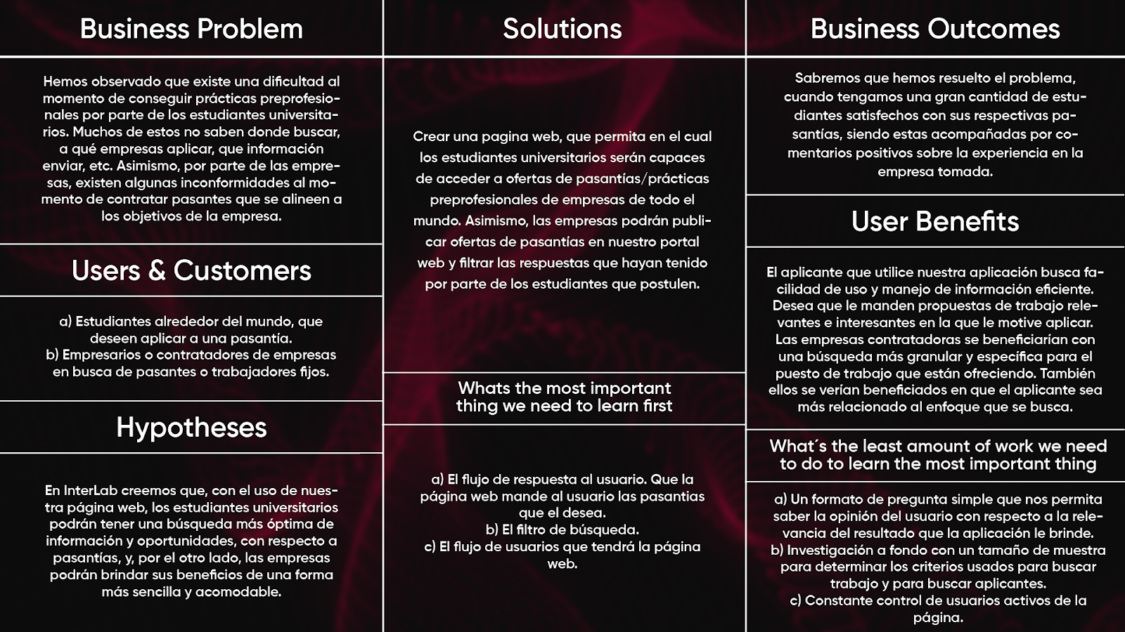
Interlab
Canvas
13

Slide 14
InterLab
Segmento Estudiante:
Conformado por jóvenes de 18 a 23 años en búsqueda de una pasantía.
Segmento Empresa:
Conformado por Empresas que requieran jóvenes con un perfil determinado para que estos realicen sus pasantías en su empresa.
Segmento Objetivo
14

Slide 15

InterLab
Competidores
Páginas como: “Practicas.pe” o “Indeed.com.pe” son nuestros principales competidores, ya que son de los principales medios para encontrar prácticas preprofesionales o pasantías.
15

Slide 16


InterLab
¿Cómo los venceremos?
InterLab planea ofrecer un valor agregado que nos diferencie de la competencia.
Búsqueda personalizada en base a filtros
Diseño Responsive
16

Slide 17
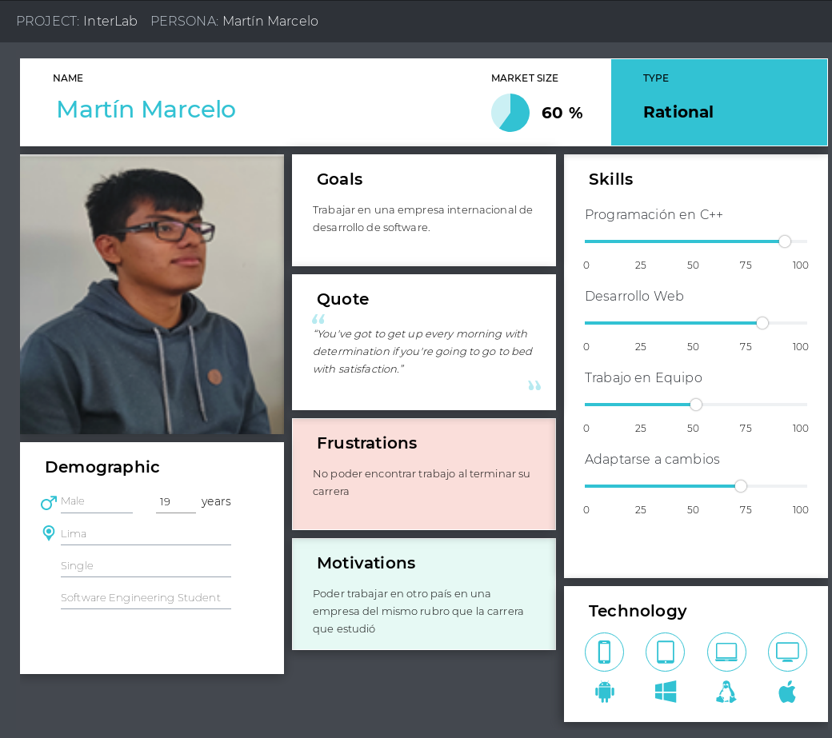
InterLab
User Persona
Segmento Estudiante:
17

Slide 18
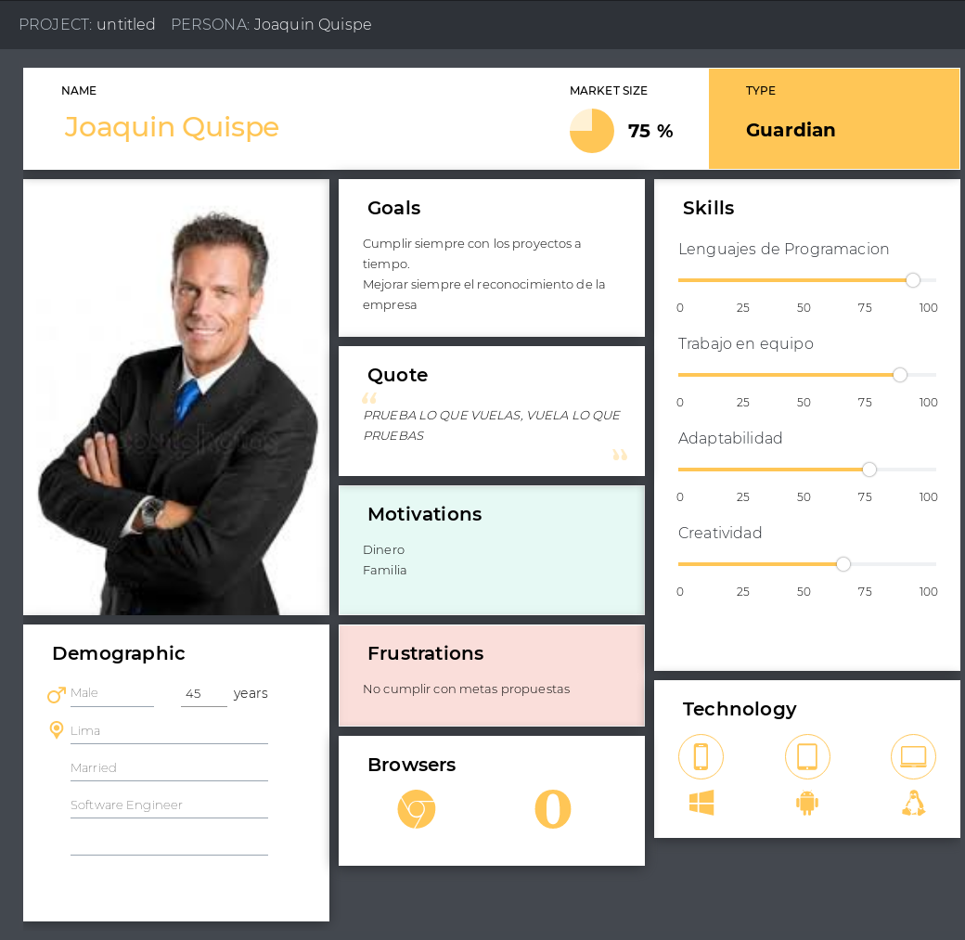
InterLab
User Persona
Segmento Empresa:
18

Slide 19


InterLab
User Task Matrix
Segmento Empresa:
Registrarse
Iniciar sesión
Crear ofertas de trabajo
Ver mis ofertas
Buscar solicitudes de trabajo por cada oferta mediante palabras clave
Filtrar solicitudes de trabajo relevantes
Aceptar solicitud de trabajo
Dejar reseña/comentario del pasante
Modificar oferta de trabajo
Eliminar oferta de trabajo
19

Slide 20


InterLab
User Task Matrix
Segmento Estudiante:
Filtrar ofertas de trabajo relevante
Buscar ofertas de trabajo mediante palabras clave
Ver detalles de oferta
Comparar ofertas de trabajo
Registrarse
Iniciar Sesión
Aplicar a oferta
Guardar oferta
Dejar reseña de empresa
20

Slide 21
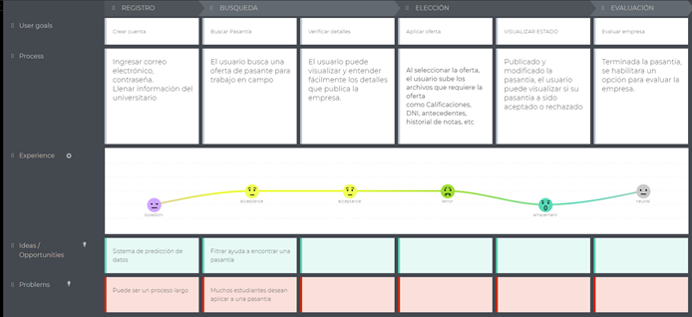
InterLab
Journey Map
Segmento
Estudiante:
21

Slide 22
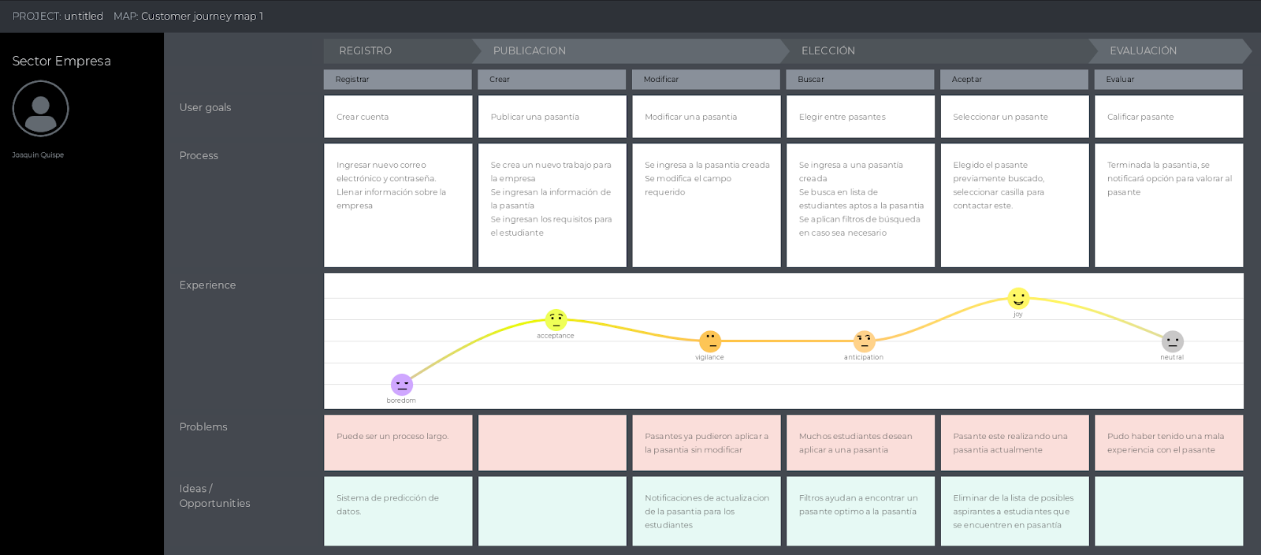
InterLab
Journey Map
Segmento
Empresa:
22

Slide 23
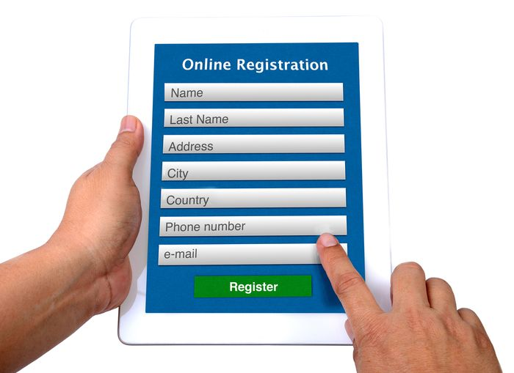

InterLab
User Stories
Segmento Estudiante:
Registro de usuario
Inicio de sesión
Filtrar ofertas de trabajo relevantes
Ver detalle de una oferta
23

Slide 24



InterLab
User Stories
Segmento Empresa:
Registrar
Inicio de Sesión
Publicar Pasantía
Seleccionar Pasante
Calificar Pasante
Modificar Pasantía
Eliminar Pasantía
24

Slide 25
Gracias por
su atención.
25

